Slide 1
Муниципальное общеобразовательное учреждение Тугутуйская средняя общеобразовательная школа
Система работы
по профилактике правонарушений и безнадзорности

Slide 2
Нормативно-правовая база
Конституция Российской Федерации;
Всеобщая декларация прав человека;
Конвенция о правах ребенка;
Послание Президента Российской Федерации Федеральному Собранию Российской Федерации от 12 декабря 2012 года;
Стратегия государственной национальной политики Российской Федерации на период до 2015 г.;
Федеральный Закон от 29.12.2012 г. №273-Ф3 «Об образовании в Российской Федерации»;
Указ Президента Российской Федерации «О мерах по реализации государственной политики в области образования и науки» от 7 мая 2012 года № 599;
Указ Президента Российской Федерации «О национальной стратегии действий в интересах детей на 2012-2017 годы» от 1 июня 2012 года № 761;
Государственная программа Российской Федерации «Развитие образования», утвержденная распоряжением Правительства Российской Федерации от 22 ноября 2012 г. №2148-р;
-Федеральный закон от 24 июня 1999 г. N 120-ФЗ "Об основах системы профилактики безнадзорности и правонарушений несовершеннолетних;
- Концепция воспитания детей Иркутской области.
- Долгосрочная целевая программа «Профилактика наркомании и алкоголизма в молодежной среде» на 2012-2016 годы.
Закон Иркутской области № 07-оз от 05.03.2010г. «Об отдельных мерах по защите детей от факторов, негативно влияющих на их физическое, интеллектуальное, духовное и нравственное развитие в Иркутской области»,
а также нормативно-правовыми документами и локальными актами, отражающими сущность воспитательной работы нашего общеобразовательного учреждения:
Устав МОУ Тугутуйской СОШ;
Права и обязанности учащихся (одобрены на общешкольном родительском собрании Протокол №22 от 18.11.2011г.);
Программа по правовому воспитанию «Мы и закон» с приложениями

Slide 3
ПРОГРАММА ПО ПРАВОВОМУ ВОСПИТАНИЮ
«МЫ И ЗАКОН»

Slide 4
Приложения к Программе
1. Профилактика детских суицидов;
2.План работы по направлению «Проблемные дети и семьи»
3. Профилактика экстремизма;
4.Программа антинаркотической направленности кабинета «Здоровье+»
5.Программа «Половое воспитание школьников»
6.План работы социально-психологической службы.
7.План работы Совета профилактики

Slide 5
Цель:
- формирование и развитие правовых знаний и правовой культуры школьников, законопослушного поведения и гражданской ответственности; развитие правового самопознания; оптимизация познавательной деятельности, профилактика безнадзорности, правонарушений и преступлений школьников, воспитание основ безопасности.

Slide 6
Задачи:
1. Воспитание у школьников уважения к Закону, правопорядку, позитивным нравственно-правовым нормам.
2. Развитие интереса к правам человека среди учащихся, их родителей и педагогов.
3. Содействие повышению качества образования в области прав человека, законопослушного поведения школьников.
4. Усилить профилактическую работу по предупреждению правонарушений, преступлений и асоциального поведения школьников.
5. Активизация разъяснительных работ среди учащихся и родителей по правовым вопросам и разрешению конфликтных ситуаций в семье и школе.
6. Раскрытие творческого потенциала школьников через актуализацию темы прав человека, норм законов и ответственности за их несоблюдение.

Slide 7
Основные направления деятельности по реализации Программы
1.Содержательное направление.
Разработка и адаптация образовательных, воспитательных, психосоциальных технологий, методов; отбор учебного материала, способствующего формированию законопослушного поведения школьников;
_ Организация работы школы правовых знаний «Я и мои права», объединений дополнительного образования .
_ Развитие деятельности ученического самоуправления.
2. Социально-педагогическое направление.
_ Реализация системы просветительских и психолого-педагогических мероприятий, адресованных учащимся, родителям, педагогам;
_ Социально-психологический мониторинг с целью выявления и коррекции имеющихся отклонений в семейном воспитании и личностном развитии школьника;
3. Управленческое направление.
_ Изучение и обобщение передового правового и социально-педагогического опыта в рамках реализации программы;
_ Создание условий для реализации основных направлений программы;
_ Привлечение к работе в решении поставленных задач всех существующих служб, работающих с учащимися, родителями и педагогами по вопросам правового воспитания и формированию законопослушного поведения школьников.

Slide 8
Прогнозируемые результаты реализации Программы
учащиеся МОУ Тугутуйской СОШ должны:
-обладать системой знаний в области прав и законов, уметь пользоваться этими знаниями;
- уважать и соблюдать права и законы;
- жить по законам морали и государства;
-быть законопослушными (по мере возможности охранять правопорядок), активно участвовать в законодательном творчестве;
- быть толерантным во всех областях общественной жизни;
-осознавать нравственные ценности жизни: ответственность, честность, долг, справедливость, правдивость.

Slide 9
Сотрудничество в сфере правового воспитания
Учреждение | взаимодействие | результат
Администрация МО «Тугутуйское» | Совместные рейды в неблагополучные семьи на основании докладных школы | Акты обследования Выход на КДН и ЗП МО «Эхирит-Булагатский район» (по необходимости)
Управление образования МО «Эхирит-Булагатский район» | Совместные рейды в неблагополучные семьи на основании докладных школы | Акты обследования Выход на КДН и ЗП МО «Эхирит-Булагатский район» (по необходимости)
ОВД «Эхирит-Булагатский район» (участковый инспектор, инспектор ГДН) | Выезд в семьи по причине отсутствия детей в школе, разъяснительная работа с родителями по поводу своевременного информирования о причине отсутствия; противоправные действия | Выяснение причины, привод в школу, расследование преступлений
Социальная защита, органы опеки и попечительства | Оформление детей на бесплатное питание, совместные рейды в неблагополучные семьи | 100% детей из неблагополучных семей бесплатное питание, социальная поддержка
ДДТ, ЦДО | Дополнительное образование на базе школы | Организация досуга, развитие творческого потенциала
КЦСОН | Своевременное предоставление сведений о семьях | Социальная поддержка, материальная помощь
КДН и ЗП | Оказание помощи в работе с неблагополучными семьями по докладной школы | Выезд в семьи, принятие мер

Slide 10
Выписка из социального паспорта
1 | Всего детей в школе | 177 (с учетом детей, находящихся в санатории)
2 | Всего семей | 112
3 | Всего родителей | 191
4 | Количество детей в семьях: | 244
4.1 | - в том числе школьников | 177
4.2 | - в том числе дошкольников | 67
5 | Учащихся инвалидов | 12
6 | Семей социального риска: | 9
6.1 | - в них детей | 35
 | КАТЕГОРИИ СЕМЕЙ
7 | Неполных семей: | 28
7.1 | - в них детей | 36ш/7д=43
8 | Многодетных семей: | 44
8.1 | - в них детей | 86школ./57д
9 | Опекаемых семей: | 3
9.1 | - в них детей | 6
10 | Малообеспеченных семей: | 111

Slide 11
10 | Малообеспеченных семей: | 111
10.1 | - в них детей | 243
11 | Семьи матерей-одиночек | 16
11.1 | - в них детей | 21ш/3дош.
12 | Семей переселенцев и беженцев: | 0
12.1 | - в них детей | 0
 | Занятость родителей:
13 | - рабочих | 67
14 | - служащих | 9
15 | - инженерно-технических работников | 0
16 | - медицинских работников | 4
17 | - педагогов | 12

Slide 12
18 | - работников культуры | 2
29 | - работников торговли и обслуживания | 11
20 | - предпринимателей | 3
21 | - служащих в МВД и ФСБ | 0
22 | - военнослужащих | 2
23 | - пенсионеров | 2
24 | - домохозяек | 30
25 | - безработных (состоящих на учете в ЦЗН) | 0
26 | - родителей-инвалидов | 4
27 | - неработающих родителей | 44

Slide 13
Сведения о детях, состоящих на ВШУ
2013-2014 | 2014-2015 | 2015-2016
15 | 18 | 12
из них по причине: | из них по причине: | из них по причине:
пропуски уроков без уважительной причины 5 | пропуски уроков без уважительной причины 8 | пропуски уроков без уважительной причины 5
грубые нарушения дисциплины 2 | грубые нарушения дисциплины 6 | грубые нарушения дисциплины 3
употребление алкоголя, курение 0 | употребление алкоголя, курение 0 | употребление алкоголя, курение 0
слабая успеваемость 0 | слабая успеваемость 0 | слабая успеваемость 0
неблагополучное окружение 2 | неблагополучное окружение 0 | неблагополучное окружение 1
иное 4 опекаемые | иное 4 опекаемые | иное 3 опекаемые

Slide 14
Динамика правонарушений за 4 года
период | правонарушение | Кто совершил | учет | результат
2011-2012 | ---- | ---- | ----
2012-2013 | ---- | ---- | ----
2013-2014 | Ст. ст. 161 ч1 прибыл из Иркутска будучи осужденным | Волосатов Михаил | ГДН | Снят с учета в связи с окончанием школы
2014-2015 | вандализм | Минеев Максим Сотников Анатолий | ГДН | Поставлены на учет
 | бродяжничество | Марченко Дмитрий Тарбеев Александр | ГДН | Сняты с учета по ходатайству администрации школы
 | Прибыл из Иркутска будучи поставленным на учет | Михалев Иван | ГДН | Снят с учета в связи с окончанием школы
2015-2016 | поджог | Сотников Анатолий Шевардин Владилен | ГДН | Профилактическая работа не дает результата по следующим причинам: 1.Неблагополучное окружение (влияние семьи) 2. Отстраненность родителей от воспитания детей 3. Дети с ОВЗ (умственная отсталость умеренной и легкой степени) 4. Нет контроля со стороны родителей за проведением досуга в выходные дни и вечернее время. Под контролем только в школе.

Slide 15
Занятость детей, состоящих на ВШУ
2013-2014 |  | 2014-2015 |  | 2015-2016
всего на учете (чел) | всего занято (%) | всего на учете (чел) | всего занято (%) | всего на учете (чел) | всего занято (%)
13/100% | 13/100% | 18/100% | 18/100% | 12/100% | 11/92%

Slide 16
Занятость детей (ВШУ), 2015-2016гг
№ | Ф.И. учащегося | Дата рождения | класс | кружок
1 | Шевардин Владилен Дмитриевич | 12.08.2006 | ОВЗ | Природа и фантазия
2 | Хамбеков Максим Анатольевич | 28.07.2005 | 4 | Природа и фантазия, шашки
3 | Спицкий Антон Викторович | 13.02.2002 | 5 | Шашки, Юный растениевод, Начала экономики
4 | Беспрозванных Владислав Михайлович | 18.01.2003 | 7 | Шахматы
5 | Семенова Кристина Андреевна | 06.03.2002 | 7 | Волшебный крестик, Народная кукла
6 | Беспрозванных Варвара Ивановна | 31.03.2001 | 8 | Баскетбол, шашки
7 | Кузнецов Евгений Александрович | 19.10.2001 | 8 | Туризм, волейбол
8 | Марченко Дмитрий Алексеевич | 08.10.2001 | 8 | Лыжи
9 | Минеев Максим Николаевич | 14.01.2005 | ОВЗ | Природа и фантазия
10 | Сотников Анатолий Александрович | 20.01.2004 | ОВЗ | Шашки
11 | Тарбеев Александр Сабитович | 04.09.2000 | ОВЗ | Лыжи, шашки
12 | Шевардин Сергей Дмитриевич | 16.08.2007 | ОВЗ | Дом/обучение

Slide 17
Статистические данные по профилактике негативных явлений 2014-2015 учебный год
№ | Мероприятие | количество | Охват детей
1 | Тематические классные часы | 50 | 100%
2 | Обследование неблагополучных семей | 41 | 100%
3 | Классные родительские собрания | 14 | 70% (родители)
4 | Общешкольное родительское собрание | 1 | 37% (родители)
5 | Разъяснительные беседы с родителями | 25 | 30% (родители)
6 | Акции (Милосердие, Спеши делать добро людям, Брось сигарету, Мы против СПИДа, Противопожарная безопасность) | 5 | 100%
7 | Обращения в КДН и ЗП, ГДН, дежурную часть ОВД, участковому инспектору | 8
8 | Участие в районном конкурсе по правовому воспитанию | 1
9 | Участие в районном конкурсе школьных наркопостов | 1
10 | Участие в районном конкурсе сочинений «Мои права и мои обязанности» | 1 | 2%
11 | Участие в районном конкурсе «Молодежь выбирает жизнь» | 1 | 7%
12 | Всероссийский конкурс «Главная книга страны» | 1 | 4%
13 | Заседания МО классных руководителей | 2
14 | Участие в работе семинаров по профилактике негативных явлений | 3

Slide 18
Психолого-педагогическое сопровождение
№ | Сфера диагностики | Методика
1 | ДИАГНОСТИКА ЭМОЦИОНАЛЬНЫХ СОСТОЯНИЙ | Методика измерения уровня тревожности Тейлора.
 |  | Тест школьной тревожности Филлипса позволяет выявить характер и уровень тревожности у школьников.
 |  | Методика эмоционально-цветовой аналогии (цветописи) А.Н.Лутошкина предназначена для изучения особенностей эмоционального состояния испытуемого
 |  | Рисуночный тест Дж.Бука "Дом. Дерево.Человек" позволяет выявить степень выраженности незащищенности, тревожности, недоверия к себе, чувства неполноценности, враждебности, конфликтности, трудностей в общении, депрессивности.
2 | ДИАГНОСТИКИ МЕЖЛИЧНОСТНЫХ ОТНОШЕНИЙ | Социометрический тест предназначен для диагностики эмоциональных связей, т.е. взаимных симпатий между членами группы.
 |  | Методика изучения психологического климата в коллективе А.Н.Лутошкина.
 |  | Методика "Изучение сплоченности коллектива" (показатели ценностно-ориентационного единства) Р.С.Немова позволяет выявить уровень сплоченности и ценностно-ориентационного единства коллектива посредством определения частоты распространения положительных положительных и отрицательных характеристик значимого для группы явления
 |  | Рисуночный тест "Рисунок семьи" (Т. Г. Хоментаускас) позволяет выявить особенности внутрисемейного общения.
3 | ДИАГНОСТИКА ПРОФЕССИОНАЛЬНОГО САМООПРЕДЕЛЕНИЯ | Методика "Мотивы выбора профессии" предназначена для определения, какие мотивы являются ведущими при выборе профессии: внутренние индивидуально значимые или внутренние социально значимые.
 |  | Тест Д.Голланда предназначен для диагностики типа личности в зависимости от способностей, желаний, увлечений, интересов.
 |  | Дифференциально-диагностический опросник Е.А.Климова "Я предпочту" направлен на определение типа профессиональной области деятельности оптанта.
 |  | Опросник для исследования познавательной сферы личности в контексте профессиональной ориентации.
№ | Сфера диагностики | Методика
1 | ДИАГНОСТИКА ЭМОЦИОНАЛЬНЫХ СОСТОЯНИЙ | Методика измерения уровня тревожности Тейлора.
 |  | Тест школьной тревожности Филлипса позволяет выявить характер и уровень тревожности у школьников.
 |  | Методика эмоционально-цветовой аналогии (цветописи) А.Н.Лутошкина предназначена для изучения особенностей эмоционального состояния испытуемого
 |  | Рисуночный тест Дж.Бука "Дом. Дерево.Человек" позволяет выявить степень выраженности незащищенности, тревожности, недоверия к себе, чувства неполноценности, враждебности, конфликтности, трудностей в общении, депрессивности.

Slide 19
Психолого-педагогическое сопровождение
№ | Сфера диагностики | Методика
2 | ДИАГНОСТИКИ МЕЖЛИЧНОСТНЫХ ОТНОШЕНИЙ | Социометрический тест предназначен для диагностики эмоциональных связей, т.е. взаимных симпатий между членами группы.
 |  | Методика изучения психологического климата в коллективе А.Н.Лутошкина.
 |  | Методика "Изучение сплоченности коллектива" (показатели ценностно-ориентационного единства) Р.С.Немова позволяет выявить уровень сплоченности и ценностно-ориентационного единства коллектива посредством определения частоты распространения положительных положительных и отрицательных характеристик значимого для группы явления
 |  | Рисуночный тест "Рисунок семьи" (Т. Г. Хоментаускас) позволяет выявить особенности внутрисемейного общения.

Slide 20
Психолого-педагогическое сопровождение
№ | Сфера диагностики | Методика
3 | ДИАГНОСТИКА ПРОФЕССИОНАЛЬНОГО САМООПРЕДЕЛЕНИЯ | Методика "Мотивы выбора профессии" предназначена для определения, какие мотивы являются ведущими при выборе профессии: внутренние индивидуально значимые или внутренние социально значимые.
 |  | Тест Д.Голланда предназначен для диагностики типа личности в зависимости от способностей, желаний, увлечений, интересов.
 |  | Дифференциально-диагностический опросник Е.А.Климова "Я предпочту" направлен на определение типа профессиональной области деятельности оптанта.
 |  | Опросник для исследования познавательной сферы личности в контексте профессиональной ориентации.

Slide 21
Обобщение опыта
№ | мероприятие | уровень | год | Ф.И.О. преподавателей | результат
1 | Участие в муниципальном конкурсе «Лучший школьный наркопост» | муниципальный | 2014-2015 | Савинская Н.В. | I место
2 | Семинар «Профилактика экстремизма в молодежной среде» | муниципальный | 2014-2015 | Савинская Н.В. Скобликова Г.А. Тарбеева Т.С. | сертификат
3 | Семинар-тренинг «Все, что тебя касается» | региональный | 2013-2014 | Тарбеева Т.С. | сертификат
4 | Семинар «Организация профилактической работы в рамках деятельности наркопостов» | региональный | 2013-2014 | Тарбеева Т.С. | сертификат
5 | Выездное заседание антинаркотической комиссии | муниципальный | Сентябрь 2015 | Савинская Н.В. | Обмен опытом
6 | Семинар-совещание по вопросам инклюзивного образования детей с ОВЗ | региональный | 2014-2015 | Савинская Н.В. Скобликова Г.А. | сертификат
7 | Семинар в рамках «Добровольческий актив» | региональный | 2014 | Савинская Н.В. Скобликова Г.А. Тарбеева С.Н. Монхоев А.С. | сертификаты
8 | Система работы с одаренными детьми и детьми «группы риска» | муниципальный | Август 2015 | Савинская Н.В. | сертификат
9 | Психолого-педагогическое сопровождение детей «группы риска» | муниципальный | Август 2015 | Скобликова Г.А. | сертификат

Slide 22
10 | Слет волонтерских отрядов | муниципальный | 2014 | Команда учащихся | I место
11 | Конкурс социальных реклам | муниципальный | 2014 | Команда учащихся | I место (сертификат)
12 | Интеллектуальная викторина «Главная книга страны» | Россия | 2014 | Михалева Полина Беспрозванных Светлана Шаньгина Светлана | Диплом, сертификаты
13 | Конкурс «Я и мои права» | муниципальный | 2014 |  | -----
14 | Акция «Брось сигарету» | школьный | 2013-2015 | Волонтерский отряд «Пульс» | Флешмоб
15 | Акция «Спеши делать добро» | школьный | 2014-2015 | Волонтерский отряд «Пульс» | Посылка детям Донбасса
16 | Акция «Мы за здоровый образ жизни» | сельский | 2013-2015 | Волонтерский отряд «Пульс» | Выпуск и распространение листовок, буклетов
17 | Акция «Посади дерево» | школьный | Сентябрь 2015 | 5-11 кл | Посадка саженцев сосны
18 | Акция «Антитеррор» | школьный | Сентябрь ежегодно | 1-11 | Учебные действия при ЧС
19 | Социальный проект «Память сердца» | окружной | 2015 | Тарбеева Ольга | I место

Slide 23
Из архива
БАННЕР – ПОБЕДИТЕЛЬ КОНКУРСА СОЦИАЛЬНЫХ РЕКЛАМ

Slide 24
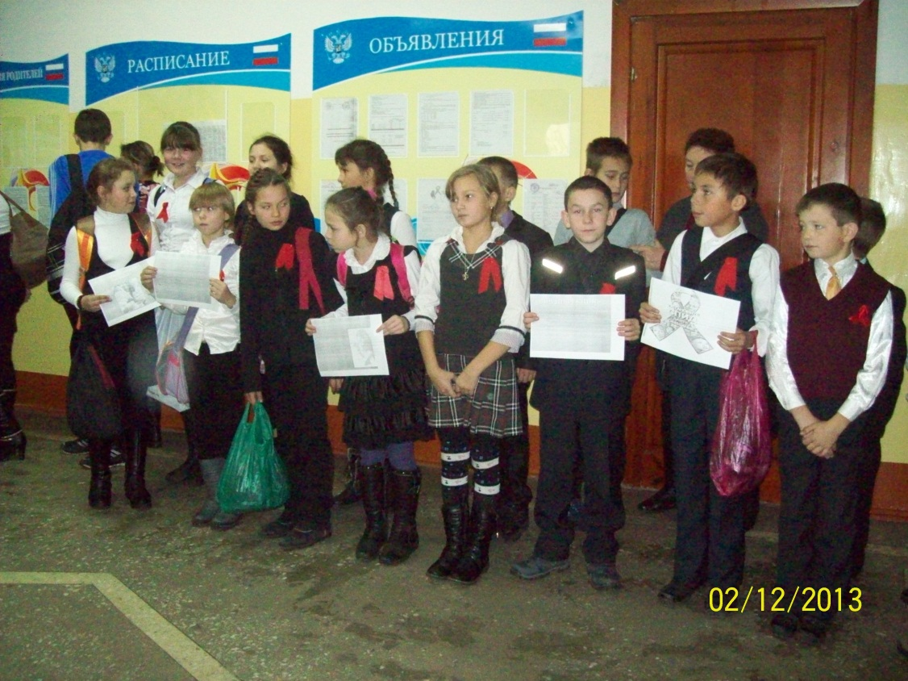
ФЛЕШМОБ «КРАСНАЯ ЛЕНТОЧКА»

Slide 25
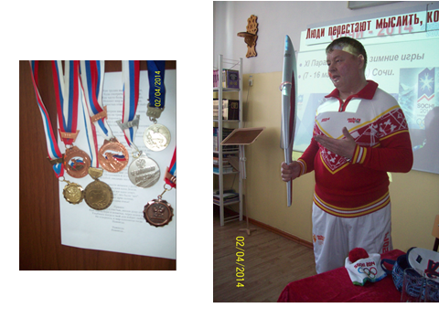
ВСТРЕЧА С ШУМКОВЫМ К.М., ПРЕДСЕДАТЕЛЕМ ОБЩЕСТВА ИНВАЛИДОВ ИРКУТСКОЙ ОБЛАСТИ (член делегации паралимпийцев «Сочи 2014»)

Slide 26
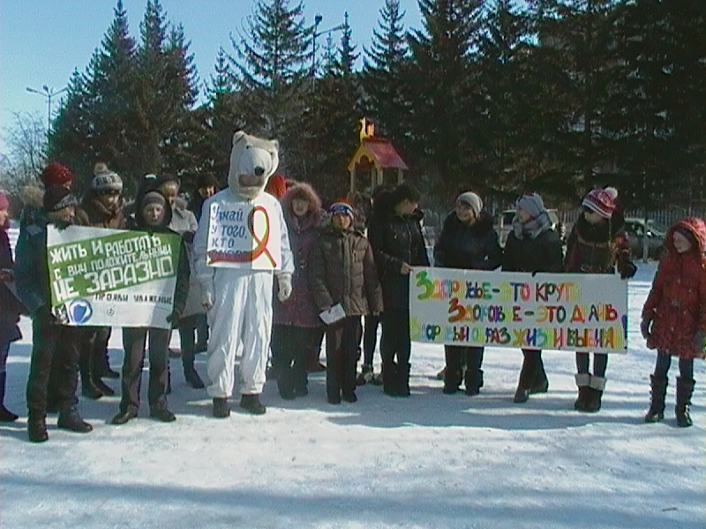
ВОЛОНТЕРСКИЙ ОТРЯД «ПУЛЬС» (слет отрядов в Усть-Ордынском)

Slide 27
ИНСПЕКТОРЫ ДПС и ГДН В НАЧАЛЬНОЙ ШКОЛЕ «МЫ ЗА БЕЗОПАСНОЕ ДВИЖЕНИЕ»

Slide 28
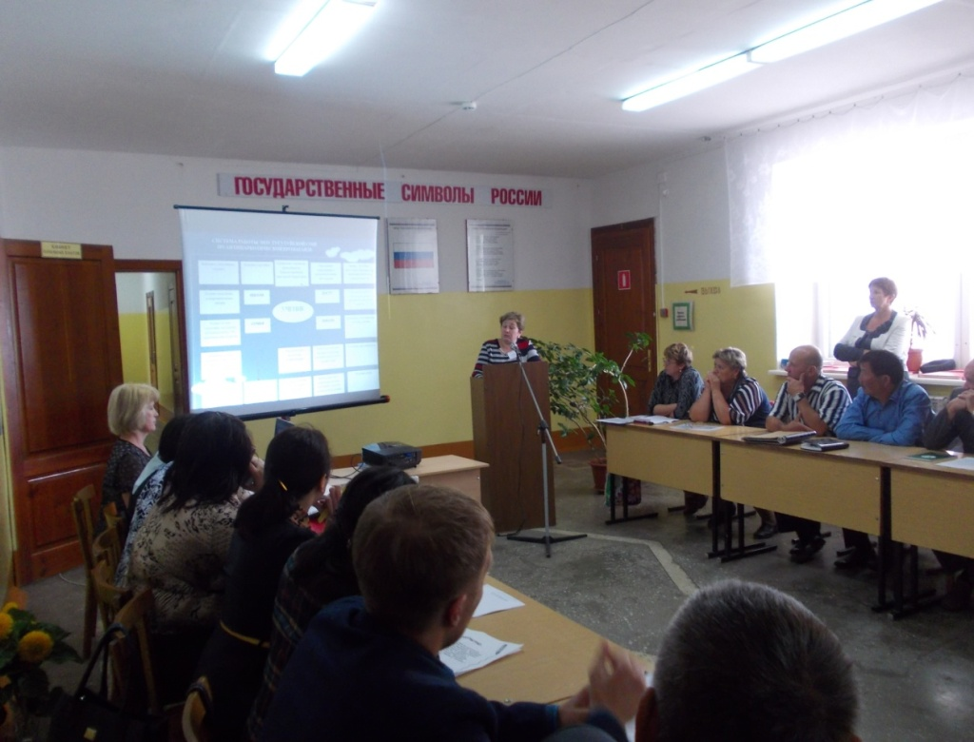
ВЫЕЗДНОЕ ЗАСЕДАНИЕ АНТИНАРКОТИЧЕСКОЙ КОМИССИИ В С.ТУГУТУЙ (обмен опытом)

Slide 29
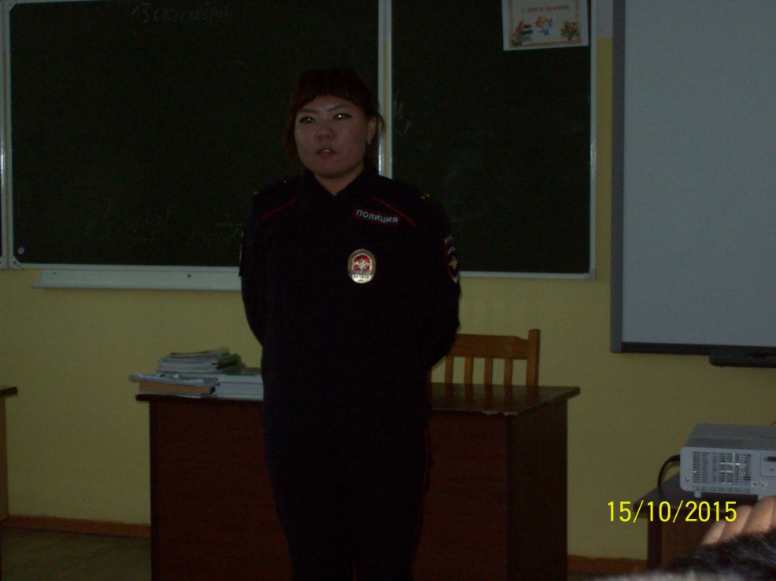
Беседа с подростками 15.10.2015 (участковый инспектор

Slide 30
Ничто не действует в младых душах детских сильнее всеобщей власти примера, а между тем всеми другими примерами ничей другой в них не впечатлевается глубже и тверже примера родителей.
Новиков Н. И.

